Slide 1
Механизмы .Net Runtime

Slide 2

Agenda
Сервисы .Net Runtime
Управление загрузкой и поведением runtime
Управление памятью в runtime
Управление ресурсами
Финализаторы
IDispose

Slide 3
Основные сервисы Runtime

Slide 4
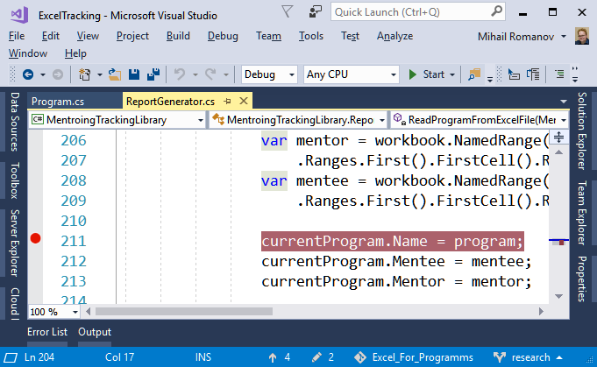
Что обеспечивает среда исполнения?
C#
System.Windows.Forms
.dll
System
mscorlib
7
.dll
.dll
Compiler
3
4
Runtime
IL
code
Запуск
Проверка и исполнение кода
Поиск/Загрузка/Подключение библиотек
Управление памятью
Обработка исключений
Обращение к Native (unmanaged) code / OS / Hardware
Управление: debug, tracing, …
1
.exe
2
5
6
kernel32.dll
Operation System / Hardware

Slide 5
Основные сервисы Runtime
Запуск / исполнение кода
Поиск и загрузка зависимостей (библиотек)
Управление памятью
Unmanaged ресурсами
Работа с метаданными (Reflection) и генерация кода «на лету» (Emitting)
Вызов неуправляемого кода (P/Invoke)

Slide 6
Конфигурирование runtime

Slide 7
runtimeconfig.json и переменные среды
MyConsoleApp.runtimeconfig.json
{ "runtimeOptions": { "tfm": "net8.0", "framework": { "name": "Microsoft.NETCore.App", "version": "8.0.0" }, "configProperties": { "System.GC.Server": false, "System.Net.Http.SocketsHttpHandler.Http2Support" : true } }
Настройки
MyConsoleApp
Переменные среды
DOTNET_SYSTEM_NET_HTTP_SOCKETSHTTPHANDLER_HTTP2SUPPORT = 1 DOTNET_ThreadPool_UseWindowsThreadPool = 1
…

Slide 8
Настройки Runtime
По типу
флаг (boolean)
числовое значение
строка (путь, имя файла, …)
Флаги могут быть представлены в 2-х вариантах (runtimeconfig.json и переменные среды)
флаг включен, если включено хотя бы в одном варианте
"configProperties": { "System.GC.Server": false }
DOTNET_gcServer=1
https://learn.microsoft.com/en-us/dotnet/core/runtime-config/

Slide 9
Загрузка приложения и библиотек

Slide 10
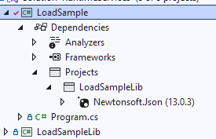
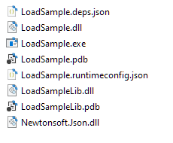
Компиляция и конфигурационные файлы
{ "runtimeTarget": { "name": ".NETCoreApp,Version=v8.0", "signature": "" }, "compilationOptions": {}, "targets": { ".NETCoreApp,Version=v8.0": { "LoadSample/1.0.0": { "dependencies": { "LoadSampleLib": "1.0.0" }, "runtime": { "LoadSample.dll": {} } }, "Newtonsoft.Json/13.0.3": { "runtime": { "lib/net6.0/Newtonsoft.Json.dll": { "assemblyVersion": "13.0.0.0", "fileVersion": "13.0.3.27908" } } }, "LoadSampleLib/1.0.0": { …
{ "runtimeOptions": { "tfm": "net8.0", "framework": { "name": "Microsoft.NETCore.App", "version": "8.0.0" } } }

Slide 11
.deps.json-файлы
{ "runtimeTarget": { "name": ".NETCoreApp,Version=v8.0" }, "targets": { ".NETCoreApp,Version=v8.0": {
} }, "libraries": {
} }
".NETCoreApp,Version=v8.0": { "LoadSample/1.0.0": { "dependencies": { "LoadSampleLib": "1.0.0" }, "runtime": { "LoadSample.dll": {} } }, "Newtonsoft.Json/13.0.3": { "runtime": { "lib/net6.0/Newtonsoft.Json.dll": { "assemblyVersion": "13.0.0.0", "fileVersion": "13.0.3.27908" } } }, "LoadSampleLib/1.0.0": { "dependencies": { "Newtonsoft.Json": "13.0.3" }, "runtime": { "LoadSampleLib.dll": { "assemblyVersion": "1.0.0", "fileVersion": "1.0.0.5" } } } }
"libraries": { "LoadSample/1.0.0": { "type": "project", "serviceable": false, "sha512": "" }, "Newtonsoft.Json/13.0.3": { "type": "package", "serviceable": true, "sha512": "sha512-HrC5BXdl00IP9zeV+0Z848QWPAoCr" "path": "newtonsoft.json/13.0.3", "hashPath": "newtonsoft.json.13.0.3.nupkg.sha512" }, "LoadSampleLib/1.0.0": { "type": "project", "serviceable": false, "sha512": "" } }
C:\Users\romanov.m\.nuget\packages\newtonsoft.json\13.0.3\lib\net6.0\Newtonsoft.Json.dll

Slide 12
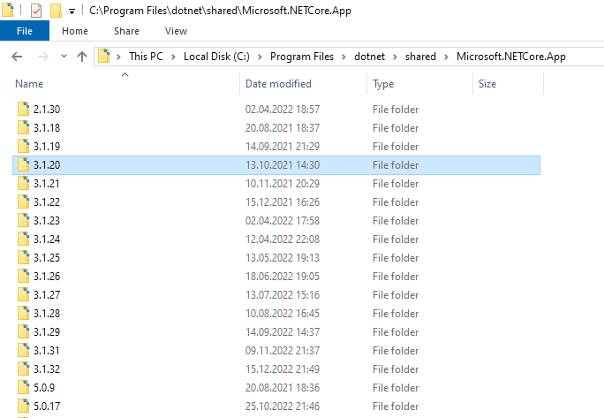
Процесс загрузки (кратко)
Определяется требуемая версия Runtime
Ищем подходящую
Строится список доверенных сборок (Trusted Platform Assemblies, TPA)
.deps.json у фреймворка
.deps.json у приложения
Заполняются переменные для runtime:
TRUSTED_PLATFORM_ASSEMBLIES
PLATFORM_RESOURCE_ROOTS
NATIVE_DLL_SEARCH_DIRECTORIES
https://github.com/dotnet/runtime/blob/main/docs/design/features/host-probing.md

Slide 13
Отладка и расширения процесса загрузки
Переменные среды для управления трассировкой
COREHOST_TRACE=[0|1]
COREHOST_TRACEFILE=<path>
COREHOST_TRACE_VERBOSITY=[1|2|3|4]
Дополнительные директория поиска сборок
Командная строка
--additionalprobingpath
Конфигурационный файл
{ "runtimeOptions": { // ... "additionalProbingPaths": [ "libs", "." ] } }

Slide 14
Трассировка загрузки

Slide 15
Перенаправление загрузки библиотек в runtime
Событие AssemblyLoadContext.Resolving
Вызывается только если базовый механизм не нашел сборку
AssemblyLoadContext.Default.Resolving += Resolving;
private static Assembly Resolving( AssemblyLoadContext arg1, AssemblyName arg2) { var path = Path.Combine(AppContext.BaseDirectory, "lib", arg2.Name + ".dll");
if (File.Exists(path)) return arg1.LoadFromAssemblyPath(path);
return null; }

Slide 16
Загрузка в Runtime

Slide 17
Управление памятью

Slide 18
Основные элементы
Выделение памяти
Сборка мусора (GC)
Алгоритм поколений
Куча для больших объектов (LOH)

Slide 19
Управляемая куча. Выделение памяти
A
B
C
D
E
F
NextObjPtr

Slide 20
Сборка мусора (Garbage collection, GC)
Уплотнение (Compact)
Managed heap
A
B
С
D
E
F
G
NextObjPtr
B
A
D
E
G

Slide 21
Поколение 0
A
B
С
D
E
F
G
Generation 0
Generation 1

Slide 22
Поколение 1 – дополнение
A
B
D
E
G
H
I
J
K
Generation 1
Generation 0
Generation 1

Slide 23
Поколение 2
A
B
D
E
G
I
K
L
M
N
O
Generation 2
Generation 1
Generation 0
Generation 1

Slide 24
Куча для больших объектов (LOH)
Объекты > 85000 байт
Уплотнение
Не выполняется совсем или крайне редко (как поколение 3)
Управляется параметром
GCSettings.LargeObjectHeapCompaction
H
I
J
A
B
С
D
E
F
G
https://learn.microsoft.com/en-us/dotnet/standard/garbage-collection/large-object-heap

Slide 25
Счетчики GC

Slide 26
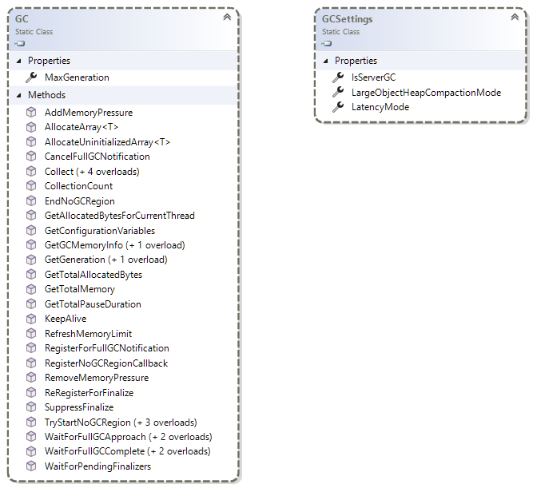
API
«Знать, но избегать применять»
Кроме методов управления финализацией

Slide 27
Управление ресурсами

Slide 28
Unmanaged ресурсы
Основной момент – как и когда корректно освободить
Явное освобождение программистом
Close()
Финализаторы
Предсказуемая финализация (IDisposable)
.Net Application
Managed class
Unmanaged lib
Connection

Slide 29
Явное освобождение
var connection = new SpecialConnection(); connection.Open(); // Полезная работа connection.Close();
Если в коде возникнет исключение, строка не будет достигнута
var connection = new SpecialConnection(); try { connection.Open(); // Полезная работа } finally { connection.Close(); }
Гарантированное выполнение (будет исключение или нет)
Основная проблема – нужно полагаться на использующего класс программиста

Slide 30

Финализаторы
public class SpecialConnection { public void Open() { } public void Close() {} ~SpecialConnection() { // Закрытие unmanaged ресурсов } }
C# compiler
public class SpecialConnection: Object { public void Open() { } public void Close() {} protected override void Finalize() { try { // Закрытие unmanaged ресурсов } finally { base.Finalize(); } } }

Slide 31
Как работает финализация
GC определяет, что объект не используется
Если у объекта есть финализатор, то ставит в очередь на финализацию
После финализации – удаляет
Важные моменты
Вызывается недетерминированно
Порядок вызова финализаторов не гарантирован
Если объект с финализатором ссылается на другой, не значит что финализатор первого вызовется после второго
Вызов финализатора может затормозить сборку мусора

Slide 32
Запрет на финализацию
Если был вызван явный метод закрытия – вызывать финализацию не стоит
API
GC.SuppressFinalize
запрет
GC.ReRegisterForFinalize
повторная регистрация (если ранее был вызван GC.SuppressFinalize)
public class SpecialConnection { public void Open() { } public void Close() { InternalClose();
GC.SuppressFinalize(this); } ~SpecialConnection() { InternalClose(); } private void InternalClose() { // Закрытие unmanaged ресурсов } }
Однако, финализатор – «запасной вариант», а с вызовом явного закрытия все ещё нужно полагаться на использующего класс программиста

Slide 33
Предсказуемая финализация (IDisposable)
class SpecialConnection : IDisposable
{
public void Dispose()
{
Dispose(true);
GC.SuppressFinalize(this);
}
protected virtual void Dispose(bool disposing)
{
if (disposing)
{
// Call Dispose() for child objects
}
// Clear unmanagement resources
}
~SpecialConnection()
{
Dispose(false);
}
}
namespace System { public interface IDisposable { void Dispose(); } }
Здесь вызываем в нужном порядке закрытие дочерних/вложенных объектов

Slide 34
Использование Dispose
Dispose() вызовется при выходе из блока using
using (var connection = new SpecialConnection()) { connection.Open(); // Полезная работа }
var connection = new SpecialConnection(); try { connection.Open(); // Полезная работа } finally { connection.Dispose(); }
using var connection = new SpecialConnection(); connection.Open(); // Полезная работа
Dispose() вызовется при выходе из области действия переменной

Slide 35
Соберем вместе…
public class SpecialConnection : IDisposable { private bool disposed = false; private void CheckDisposed() { if (disposed) throw new ObjectDisposedException(
nameof(SpecialConnection)); } public int Read() { CheckDisposed(); // Читаем } public bool Write(int data) { CheckDisposed(); // Пишем } public void Close() => Dispose(true); public void Dispose() => Dispose(true); ~SpecialConnection() => Dispose(false); protected virtual void Dispose(bool disposing) { if (disposed) return; if (disposing) { // Вызываем Dispose() вложенных полей } // Чистим unmanagement resources disposed = true; if (disposing) GC.SuppressFinalize(this); } }
Уже закрытый (но еще не уничтоженный GC) объект не должен использоваться
вводим признак «закрытия»
если обращаются методам закрытого объекта генерируем ObjectDisposedException
но «повторное закрытие» - допустимо!
Dispose
Close

Slide 36

Подведем итог…
.Net Runtime предоставляет много сервисов,
частью можно управлять
Основные механизмы для разработчика
управление ресурсами
Reflection

